Slide 1

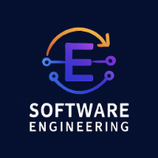
TravelMate(旅伴)：智能旅游助手
队名：写的都队
工程师文化
已上线网页端：
http://106.15.90.163:8080/login.html

Slide 2




一 团队队员介绍
二 选题报告
content
三 需求分析报告
目录

Slide 3

队员风采介绍

Slide 4
01
周士豪 - 技术全面的高性能架构师
02
许睿宸 - 游戏爱好者与测试角色梦
03
郑显喆 - 坚持不懈的前端探索者
04
冯德衍 - 平和心态的Java后端专家
05
张祥 - 图书馆常客的Java前端爱好者
06
张蔡涵 - 游戏与吃的项目经理
07
黄明杰 - 活力四射的游戏开发者
08
许有幸 - 内向的技术新手
content
09
郑烨 - 多才多艺的测试候选人
10
李泽聿 - Java后端开发工程师
目录
11
12
林涵（谷粒）- 数据分析与前端开发的音乐爱好者
陈溢滨 - 乐观开朗的测试或前端开发角色

Slide 5

周士豪 - 技术全面的高性能架构师
01

Slide 6
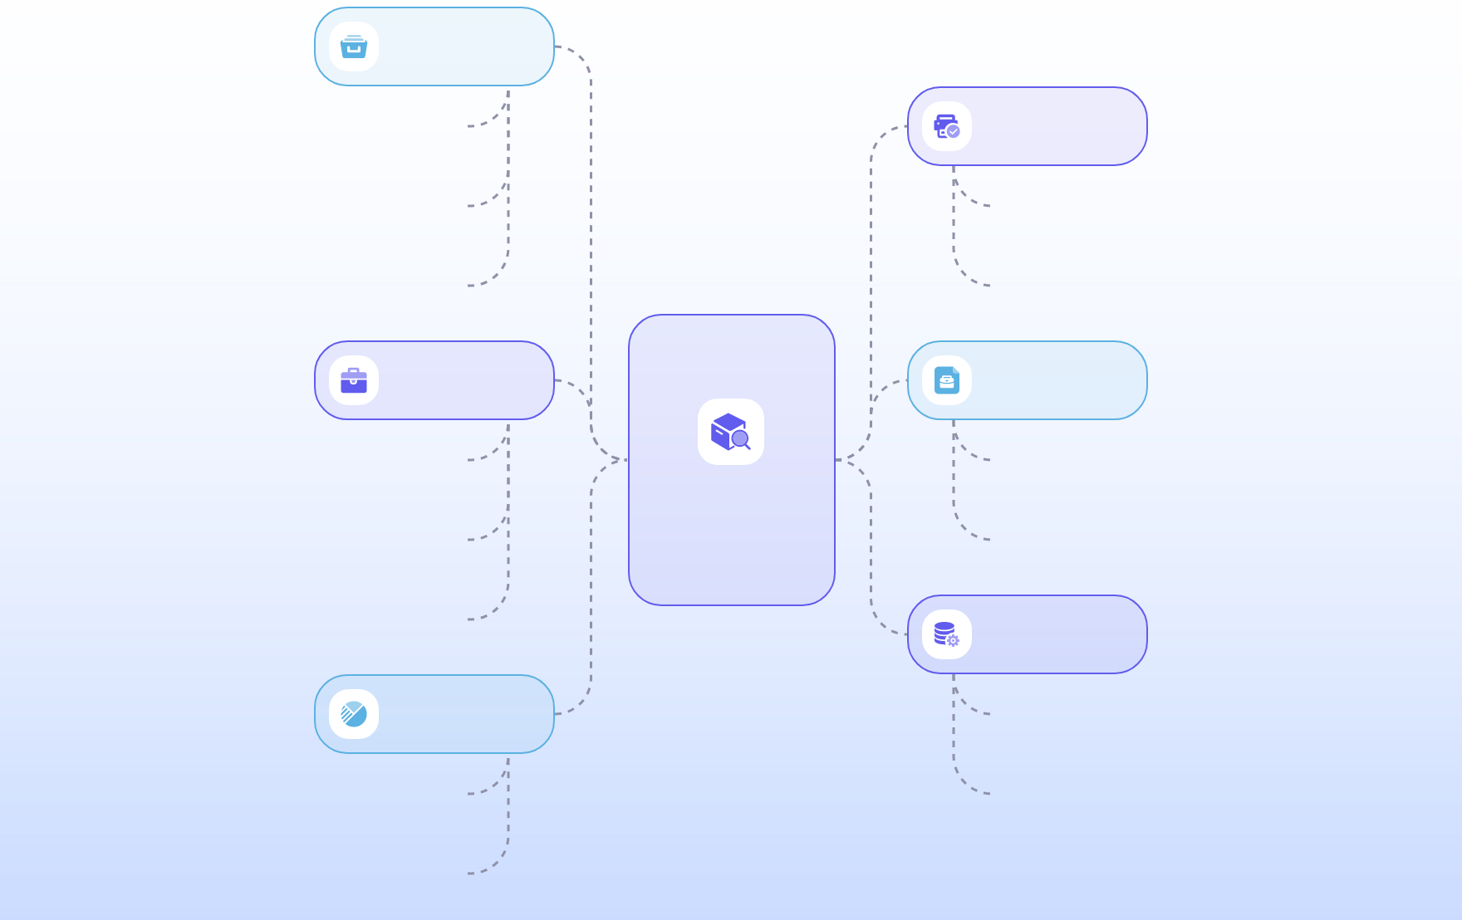
精通C/C++、Go、Python等多语言，熟悉MySQL、Redis等核心技术栈
编程语言
精通C/C++，适用于系统级开发与高性能计算。
系统架构
熟练使用Go，擅长并发编程与后端服务开发。
结合多语言优势，构建高效且可扩展的系统结构。
掌握Python，用于脚本编写与快速原型开发。
灵活整合数据库与服务层，实现稳定可靠的架构设计。
数据库技术
技术融合
深入理解MySQL存储机制，支持高效数据持久化。
根据项目需求选择合适技术栈，提升开发效率。
技术能力
熟悉索引优化与查询调优，提升数据库响应速度。
综合运用语言与数据库特性，实现最优解决方案。
掌握事务与锁机制，保障数据一致性与并发安全。
性能调优
高并发优化
分析系统瓶颈，针对性优化代码与资源配置。
熟练运用Redis缓存策略，降低数据库访问压力。
监控运行状态，持续改进系统响应与资源利用率。
设计分布式缓存架构，支持高并发场景下的稳定访问。

Slide 7

专注于高性能后端架构、分布式系统与深度学习模型可解释性研究
架构设计
分布式系统
模型可解释性
技术融合
深入理解高并发场景下的系统设计，擅长构建低延迟、高吞吐的服务架构。
熟悉分布式协调、容错机制与数据一致性方案，具备实际系统落地经验。
关注深度学习黑盒问题，探索可视化与归因分析提升模型透明度。
结合系统与AI技术，推动高性能计算在智能服务中的创新应用。

Slide 8




从MIT操作系统实验到基于Hertz的高性能服务构建，实践成果显著
MIT系统实践
服务性能优化
深入研修MIT 6.S081操作系统实验，掌握内核机制与系统级编程核心原理。
基于Hertz框架构建高性能后端服务，实现低延迟、高并发的服务能力。
工程落地能力
技术贯通融合
将理论知识应用于实际项目，完成从底层系统到上层服务的全链路开发。
打通操作系统与分布式服务的技术边界，体现扎实的系统工程素养。

Slide 9
未来致力于Go微服务与分布式架构深入探索，并规划研究生阶段深造
01
02
03
深耕Go微服务
探索分布式系统
规划学术深造
系统研究Go语言在高并发场景下的性能优化，构建可扩展的微服务架构。
聚焦分布式一致性、容错与通信机制，提升大规模系统设计能力。
计划攻读研究生，结合科研深化对系统架构与可解释性模型的理解。

Slide 10
许睿宸 - 游戏爱好者与测试角色梦
02

Slide 11



性格内向但专注力强，具备细致入微的问题洞察力
内向专注
洞察细节
稳定可靠
性格沉静，善于独立思考，在测试任务中能长时间保持高度集中。
对系统异常敏感，擅长发现隐藏的逻辑漏洞与边界问题。
工作节奏稳健，输出结果严谨，是质量保障的坚实防线。

Slide 12

立志在软件测试领域深耕，追求产品质量的极致保障
精准缺陷发现
提升产品品质
实现测试自动
快速定位根源
具备敏锐的问题洞察力，能够快速识别系统异常。精准定位并复现潜在缺陷。确保问题在早期阶段被有效拦截。
通过系统化测试手段持续优化产品质量。关注用户体验反馈并改进测试策略。构建高质量交付的闭环机制。
积极引入自动化测试方案。提高回归测试效率与准确性。降低人工重复劳动，加快发布节奏。
在复杂业务场景中迅速锁定问题源头。结合日志与数据进行深度分析。提升缺陷排查的整体效率。
01
03
05
07
02
04
06
08
深耕测试领域
质量极致追求
推动流程规范
性格细致耐心
专注于软件测试领域，深入掌握各类测试技术。致力于提升测试效率与覆盖范围。持续学习前沿测试方法与工具。
秉持对产品质量的高标准要求。保障系统稳定性和用户满意度。推动每一个细节达到最优状态。
倡导测试流程标准化与规范化。制定清晰的测试规程与文档模板。提升团队整体执行一致性。
具备高度责任心和耐心。能长时间专注复杂测试任务。确保每个测试环节无遗漏。

Slide 13


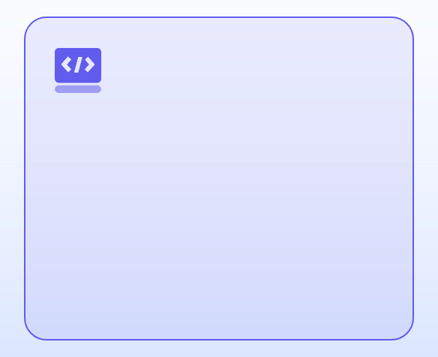
热爱游戏，善于从玩家视角理解系统行为与用户体验
玩家即用户
体验驱动测试
乐趣中练能力
长期游戏经验培养对用户操作习惯的敏锐洞察，精准预判使用场景中的潜在问题。
以玩家思维模拟真实交互流程，发现逻辑漏洞与体验断点，提升系统可用性。
在复杂游戏中锻炼耐心与观察力，转化为测试工作中对细节的极致追求。

Slide 14
郑显喆 - 坚持不懈的前端探索者
03

Slide 15

话少却行动力十足，扎实掌握C/C++基础与前端技术栈
性格特质
技术基础
前端技能
工程能力
内敛沉稳，偏好专注工作。执行力强，注重实际成效。沉默务实，善于独立解决问题。
扎实掌握C/C++编程语言。深入理解系统级程序设计。具备底层技术分析能力。
熟练运用HTML、CSS、JavaScript。掌握Vue框架进行开发。能构建响应式用户界面。
强调代码质量与可维护性。持续优化开发流程。具备全栈开发实践能力。
学习理念
问题解决
项目导向
发展路径
坚持技术驱动个人成长。注重理论与实践结合。主动积累项目经验。
擅长分析复杂技术问题。定位精准，解决高效。注重根本原因排查。
以实际项目推动技能提升。关注成果落地与迭代。重视协作与交付效率。
稳步推进全栈能力构建。平衡深度与广度发展。追求长期技术积累。

Slide 16
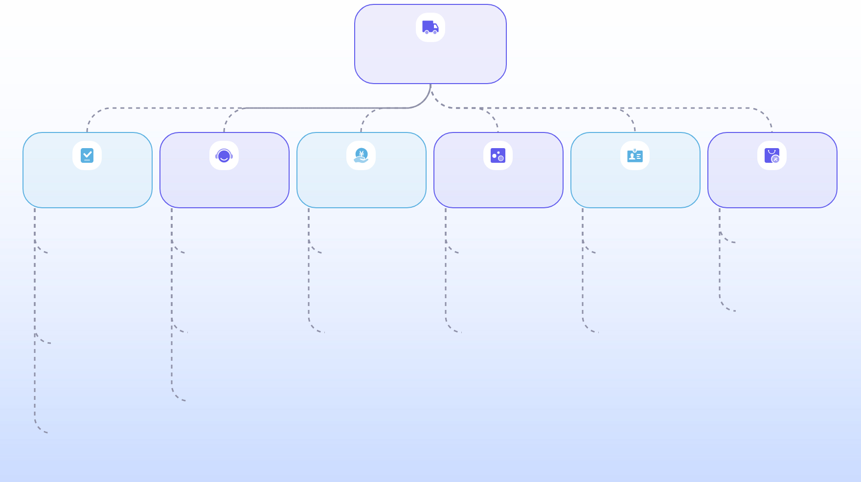
熟练运用HTML/CSS/JS及Vue框架进行高效开发
前端开发
核心基础
Vue框架
状态管理
工程化实践
生态工具
团队协作
HTML语义化，构建结构清晰、利于SEO的网页内容。
组件化开发，拆分界面为可复用单元提升开发效率。
Vuex集中管理，统一维护应用层级的状态数据。
Webpack配置，实现资源打包与构建流程自动化。
Vue Router路由控制，实现单页应用多视图跳转。
组件库封装，提供通用UI组件支持多项目复用。
代码规范集成，统一编码风格提升协作效率。
CSS响应式布局，适配多端设备实现良好用户体验。
双向数据绑定，自动同步视图与数据状态。
模块化组织，支持大型项目中状态的分域管理。
CLI工具使用，快速搭建标准化项目结构。
Axios请求封装，统一处理前后端数据交互。
虚拟DOM优化，提升页面渲染性能与响应速度。
JavaScript编程，实现动态交互与数据处理逻辑。

Slide 17

热爱《怪物猎人》《艾尔登法环》等硬核游戏，激发技术挑战精神
硬核游戏爱好
挑战精神培养
技术毅力迁移
兴趣驱动成长
热衷《怪物猎人》《艾尔登法环》等高难度游戏，享受挑战与成长的过程。
在反复试错与策略调整中磨炼耐心，提升面对复杂问题的应对能力。
将游戏中坚持不懈的精神应用于前端学习，攻克技术难点。
以游戏为动力源，保持对编程的热情，持续提升开发实战能力。

Slide 18




目标明确：投身前端开发或测试岗位，持续提升工程能力
职业定位清晰
技术能力扎实
项目经验积累
持续学习进取
聚焦前端开发与测试方向，明确技术成长路径，致力于成为专业工程实践者。
掌握HTML/CSS/JS及Vue框架，具备独立开发与调试前端应用的能力。
通过实战项目锻炼代码规范与系统思维，不断提升问题解决效率。
保持对新技术的敏感度，主动学习前沿工具，增强综合工程素养。

Slide 19
冯德衍 - 平和心态的Java后端专家
04

Slide 20




心态平和，善于协作，具备良好的团队沟通与配合能力
情绪稳定
团队协作者
沟通顺畅
配合意识强
保持冷静理性，面对压力仍能高效推进开发任务。
主动倾听他人意见，促进团队技术方案共识达成。
清晰表达技术思路，提升跨模块协作效率。
积极配合前后端联调，保障项目整体进度。

Slide 21
聚焦Java后端开发，注重理论与实践相结合的技术成长路径
01
02
03
04
技术深耕
知行合一
体系构建
持续进化
专注Java后端开发，系统掌握核心框架与底层原理，持续夯实技术根基。
注重理论联系实际，通过项目实践验证知识，提升工程落地能力。
建立完整的知识体系，从设计模式到分布式架构，层层递进深入理解。
在实战中反思总结，不断优化编码习惯与系统设计思维，追求技术精进。

Slide 22




坚持跑步锻炼，保持身心健康以支撑长期高强度技术工作
健康为本
抗压保障
专注提升
习惯驱动
长期坚持跑步，保持身体状态，为持续投入技术工作打下坚实基础。
通过规律运动释放压力，提升心理韧性，应对高强度开发挑战。
良好体能支持长时间专注编码与系统设计，提高工作效率与质量。
将跑步融入日常生活，培养自律品格，助力职业可持续发展。

Slide 23



职业理想：成为技术精湛、持续突破的优秀后端开发者
深耕后端技术
持续自我突破
专注Java后端开发，追求代码质量与系统稳定性，致力于构建高效可扩展的服务架构。
坚持理论与实践结合，在项目中不断优化技术方案，提升工程能力与问题解决水平。
追求卓越发展
以成为顶尖后端开发者为目标，长期投入技术深耕，推动个人与团队的技术进步。

Slide 24
张祥 - 图书馆常客的Java前端爱好者
05

Slide 25

性格平稳踏实，工作认真负责，注重细节处理与代码质量
01
02
03
04
性格稳重
条理清晰
专注持久
认真负责
为人平和踏实，富有责任感。做事不浮躁，能稳定推进任务。具备良好的情绪管理能力。
处理问题有逻辑，善于规划步骤。能将复杂任务分解落实。工作节奏井然有序。
对长期任务保持投入与耐心。不易受干扰，持续高效输出。适合需要深耕的岗位。
对待工作严谨细致，尽职尽责。始终以高标准要求自己。可靠且值得信赖。
05
06
注重细节
团队协作
关注代码质量与用户体验细节。重视规范与可维护性。能发现潜在问题并优化。
积极配合团队完成共同目标。沟通平和有效，乐于协作。促进项目顺利推进。

Slide 26
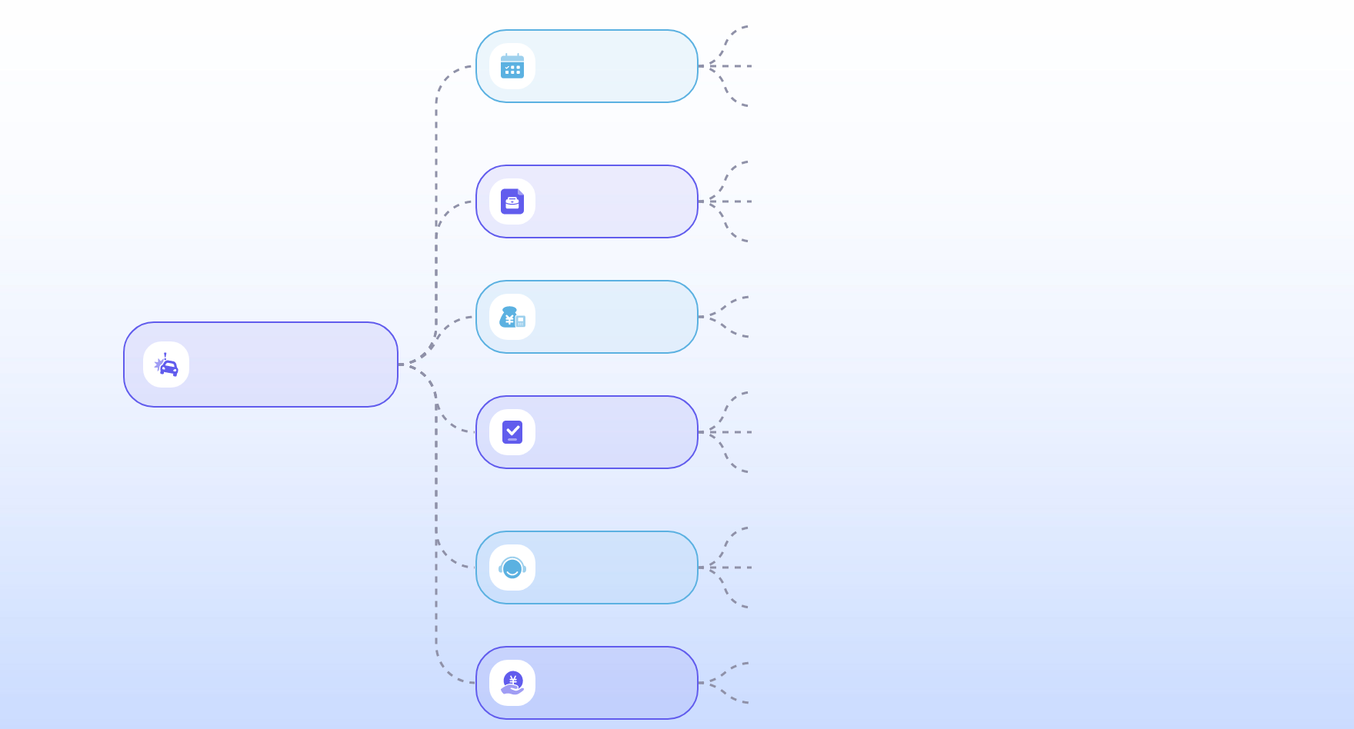
擅长Java前端技术，致力于构建稳定可靠的用户界面
代码风格统一，提升团队协作效率与可维护性。
技术规范
遵循ESLint等工具规范，确保代码质量一致性。
组件命名清晰，增强模块复用性和逻辑可读性。
异常处理完善，保障前端运行时的健壮性。
系统稳定
错误监控集成，快速定位并修复线上问题。
边界情况覆盖，减少用户操作中的崩溃风险。
交互流畅自然，提升用户操作的直观感受。
用户体验
加载反馈及时，降低用户等待过程中的焦虑感。
前端开发
响应式布局适配多端，确保各设备正常访问。
界面可用
高可用设计，支持弱网或异常状态下的降级展示。
无障碍优化，提升特殊用户群体的使用体验。
构建流程自动化，提高发布效率与准确性。
工程化建设
模块化架构设计，支持项目长期迭代和扩展。
CI/CD集成，实现代码提交到部署的无缝衔接。
跟进前端新技术，评估其在项目中的适用性。
持续学习
参与技术分享，促进团队整体能力提升。

Slide 27
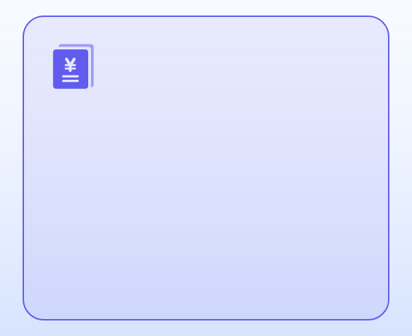


生活节奏张弛有度：喜欢睡觉恢复精力，也常去图书馆充电学习
作息规律
持续学习
自我提升
注重劳逸结合，通过充足睡眠保持高效学习状态和稳定情绪。
定期前往图书馆阅读技术书籍，拓展前端与Java相关知识体系。
在安静环境中专注钻研，将理论积累转化为实际开发能力。

Slide 28
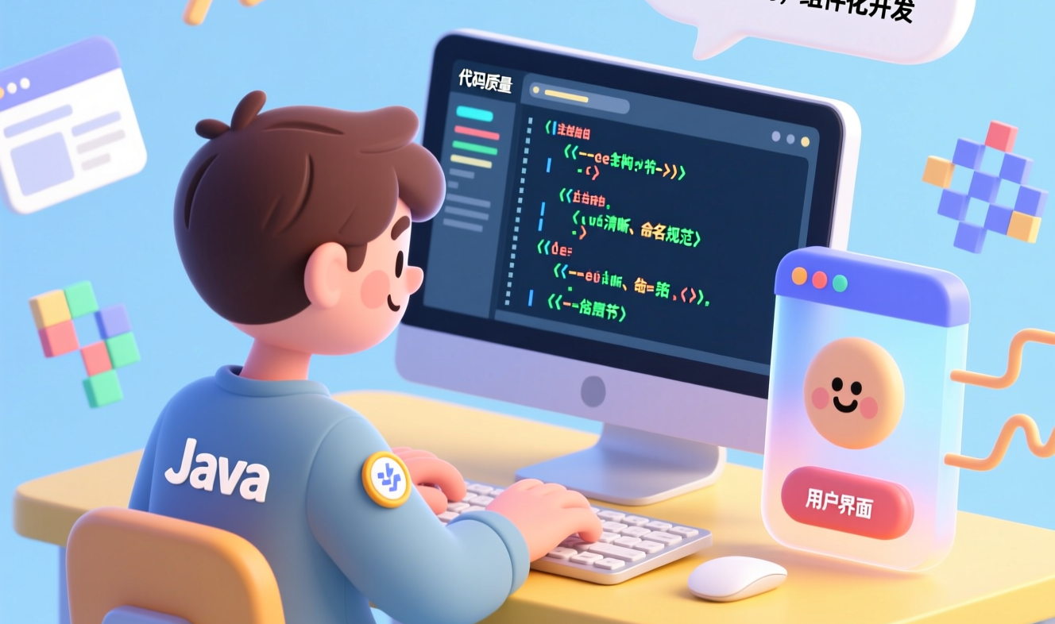


期望在前端领域发挥专长，为团队项目贡献坚实力量
专注前端技术
踏实认真态度
团队贡献愿景
熟练掌握Java前端开发，注重代码质量与细节处理，致力于构建稳定高效的用户界面。
性格平稳踏实，工作严谨负责，能够在项目中持续输出可靠的技术成果。
希望在前端岗位上充分发挥能力，为团队产品的用户体验和项目进度提供有力支持。

Slide 29
张蔡涵 - 游戏与吃的项目经理
06

Slide 30
性格随性自在，适应力强，能在多元环境中快速融入并引领方向
随性自然
快速适应
环境融合
引领方向
性格不拘小节，处事灵活，能以轻松心态应对复杂任务与变化环境。
面对新团队或技术挑战时，能迅速调整状态，融入并发挥积极作用。
在多元背景的协作中展现高情商，与不同性格成员高效沟通合作。
凭借敏锐判断力，在不确定性中厘清目标，推动团队稳步前进。

Slide 31



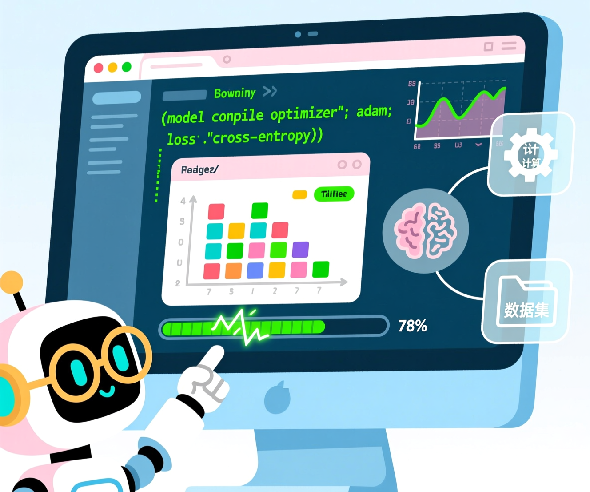
技术背景深厚：精通底层C编程与神经网络模型搭建
底层C编程
神经网络构建
算法实现能力
模型训练实践
熟练掌握C语言核心机制，具备内存管理与系统级开发能力。
能够独立搭建前馈与卷积神经网络，理解反向传播原理。
使用C实现常见数据结构与算法，优化程序性能与稳定性。
基于真实数据集完成神经网络的训练、验证与推理全流程。

Slide 32

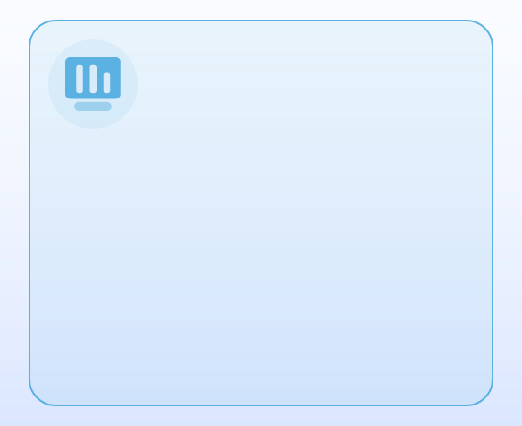
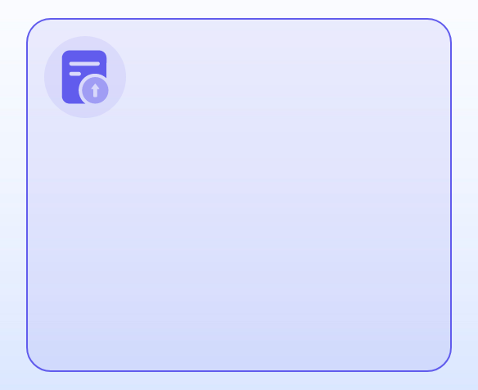
对美食充满热情，同时广泛涉猎各类电子游戏以拓展思维边界
美食探索者
游戏多面手
灵感融合者
热爱品尝各地美食，善于发现细节与搭配逻辑，提升审美与创新思维。
涉猎多种类型游戏，锻炼快速决策、系统思考与跨场景适应能力。
将美食与游戏中的体验转化为项目管理创意，驱动团队高效协作。

Slide 33
职业愿景：作为项目经理，带领团队高效协作，实现共同目标
团队引领者
协作促进者
目标实现者
以清晰目标和灵活策略协调团队，推动项目高效执行。
发挥强适应力，融合多元角色，提升团队凝聚力与执行力。
聚焦共同愿景，统筹资源与进度，确保项目高质量交付。

Slide 34
黄明杰 - 活力四射的游戏开发者
07

Slide 35



性格充满活力，积极向上，富有创造力与表达欲
活力充沛
乐观进取
创意表达
始终保持高昂热情，为团队注入持续动力。
面对挑战积极应对，推动项目不断向前发展。
善于提出新颖想法，并清晰传达实现路径。

Slide 36



技术专精于C++与Unity引擎开发，兼备部分Web前端能力
C++深度掌握
Unity开发专长
前端技能拓展
熟练运用C++进行高性能编程，具备扎实的面向对象与底层优化能力。
精通Unity引擎开发，能够独立完成游戏逻辑、动画与交互系统构建。
掌握HTML/CSS/JS基础，可协作开发Web界面，实现全栈技术联动。

Slide 37
热爱球类运动，培养团队协作意识与抗压能力
01
02
03
04
运动促协作
增强抗压性
激发创造力
保持高活力
通过球类运动锻炼团队配合能力，提升沟通效率与协同意识。
在高强度对抗中磨炼心理韧性，适应快节奏开发压力。
运动中的应变策略启发游戏开发中的创新解决方案。
规律运动维持充沛精力，持续投入技术攻坚与项目迭代。

Slide 38
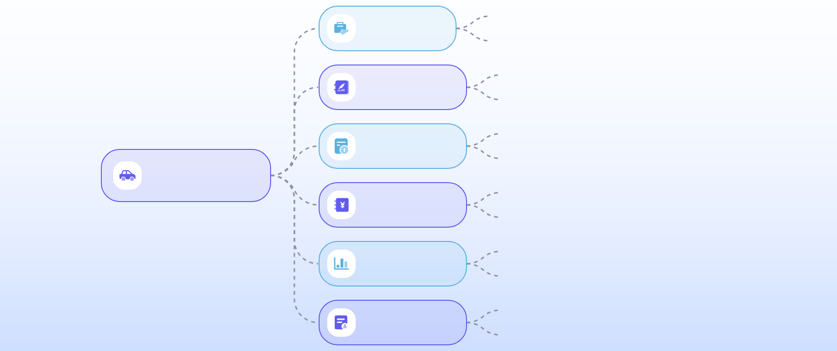
志在积累完整游戏项目经验，提升在游戏开发领域的影响力
从设计到上线，完整参与项目周期。
全流程掌握
涵盖需求分析、迭代开发与发布运维。
深入使用C++进行高性能模块开发。
核心技术深化
熟练运用Unity引擎实现复杂功能逻辑。
设计可扩展的模块化系统结构。
架构能力提升
优化代码架构，提升维护与复用性。
游戏开发实践
通过实际项目验证技术方案有效性。
作品驱动成长
以成果为导向持续迭代个人能力。
在技术社区发表开发心得与教程。
社区经验分享
促进交流并获得行业反馈与认可。
积累代表性项目形成个人标识。
技术品牌建设
建立影响力，增强职业发展竞争力。

Slide 39
许有幸 - 内向的技术新手
08

Slide 40

性格内向沉稳，专注于个人技术成长路径
01
02
03
04
性格特质
技术基础
学习风格
成长态度
内向沉稳，善于独立思考。适应安静环境，专注力强。具备自我驱动的学习能力。
掌握C语言核心知识。具备扎实的编程入门能力。能独立完成基础代码编写。
偏好深入理解而非表面学习。注重系统性认知积累。善于在实践中反思提升。
专注务实，不急于求成。重视经验沉淀与长期发展。追求内在能力的稳步提升。
06
05
发展潜力
职业规划
具备清晰的技术路径认知。持续深耕意愿强烈。展现出良好的长期发展潜力。
计划从测试岗位起步。逐步掌握开发全流程。目标成为技术全面的质量保障人才。

Slide 41
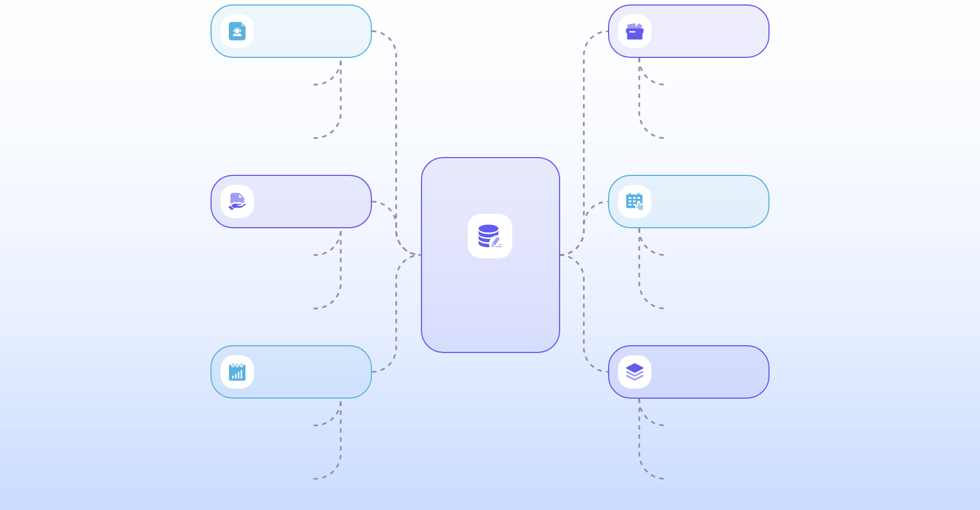
已初步掌握C语言编程基础，具备良好学习潜力
语法基础
项目学习
掌握C语言基本语法，理解程序结构与执行流程。
在课程项目中快速掌握新知识点并投入实际应用。
熟练使用变量、循环、条件等构建基础程序。
通过实践增强对编程逻辑和模块化设计的理解。
数据类型
问题解决
理解整型、浮点、字符等基本数据类型的存储与应用。
面对编程难题能独立分析原因并尝试多种解决方案。
编程成长
能根据问题选择合适的数据类型进行程序设计。
善于利用调试工具定位错误，提升排错效率。
算法实践
思维训练
应用排序、查找等基础算法解决实际编程问题。
通过持续编码锻炼逻辑思维与结构化编程能力。
通过调试优化算法效率，提升代码运行性能。
逐步形成清晰的程序设计思路与良好的编码习惯。

Slide 42



兴趣爱好以‘吃’为主，在轻松氛围中积蓄能量
饮食为乐
蓄能方式
享受美食带来的简单快乐，通过品尝各类食物放松心情、缓解压力。
在轻松的用餐时刻中恢复精力，为后续学习和技术探索储备能量。
性格映射
内向性格下对‘吃’的偏好体现其温和的生活节奏与自我调节智慧。

Slide 43




希望未来担任测试岗位，逐步建立对系统的全面认知
职业定位
成长路径
能力积累
发展目标
明确以测试岗位为起点，发挥细致专注的优势，深入理解系统运行机制。
从基础功能测试入手，逐步掌握自动化与性能测试，提升技术广度。
通过实践构建全局视角，增强对软件生命周期各阶段的把控能力。
在测试领域扎实深耕，为后续承担更复杂质量保障任务奠定基础。

Slide 44
郑烨 - 多才多艺的测试候选人
09

Slide 45

性格兼具外向与内向特质，能灵活应对不同协作场景
01
02
03
04
双面性格优势
角色灵活转换
独立问题分析
主动沟通协作
兼具独立分析与团队协作能力，能灵活切换角色，适应不同任务需求。
在主导与配合间自如切换，提升团队整体运作弹性与响应速度。
擅长专注处理复杂问题，确保工作深度与准确性。
积极与团队互动，推动信息共享，增强项目协同效率。
08
07
06
05
需求精准反馈
沟通倾听能力
协同效率提升
强适应力
理解需求本质，及时清晰回应，促进团队共识达成。
善于倾听他人意见，准确捕捉关键信息，建立有效对话。
通过模式灵活调整，优化团队合作流程与执行效果。
面对多变工作环境能快速调整策略，保持高效输出。

Slide 46



技术基础扎实：掌握C/C++编程与数学建模能力
C/C++功底扎实
数学建模能力强
熟练运用C/C++进行程序开发，具备良好的算法设计与问题解决能力。
擅长将实际问题抽象为数学模型，提升系统分析与逻辑推理水平。
技术融合应用
结合编程与数学能力，高效支持测试用例设计与系统性能评估。

Slide 47



业余时间热衷游戏娱乐，锻炼逻辑思维与反应速度
游戏锤炼思维
反应力训练
逻辑构建力
通过策略类游戏提升问题分析与快速决策能力，强化测试中的场景预判。
高强度操作游戏锻炼即时响应能力，助力发现瞬时系统异常。
20字以内

Slide 48
职业定位清晰：致力于软件测试岗位，追求质量保障的专业化发展
01
02
03
04
测试志向明确
质量驱动意识
逻辑思维扎实
持续发展路径
坚定选择软件测试方向，以专业化标准要求自身技术成长。
注重系统稳定性与用户体验，追求全流程质量保障。
依托C/C++与数学基础，精准分析问题并定位缺陷。
规划在测试领域深耕，提升自动化与测试体系构建能力。

Slide 49
李泽聿 - Java后端开发工程师
10

Slide 50

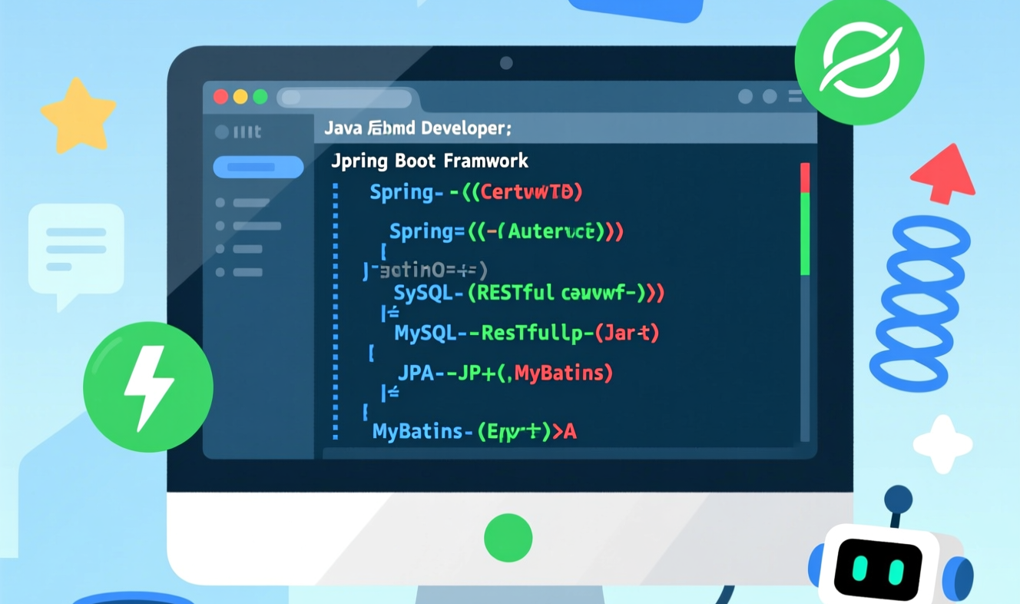

求职意向明确：聚焦厦门、福州、苏州等地的Java后端岗位
地域聚焦
岗位明确
职业匹配
优先考虑厦门、福州、苏州等发展活跃的城市，便于长期稳定发展与生活平衡。
专注Java后端开发岗位，充分发挥在Spring Boot、MySQL等技术栈上的实践经验。
结合项目经历与技术能力，精准定位企业后端研发需求，快速融入团队交付价值。

Slide 51
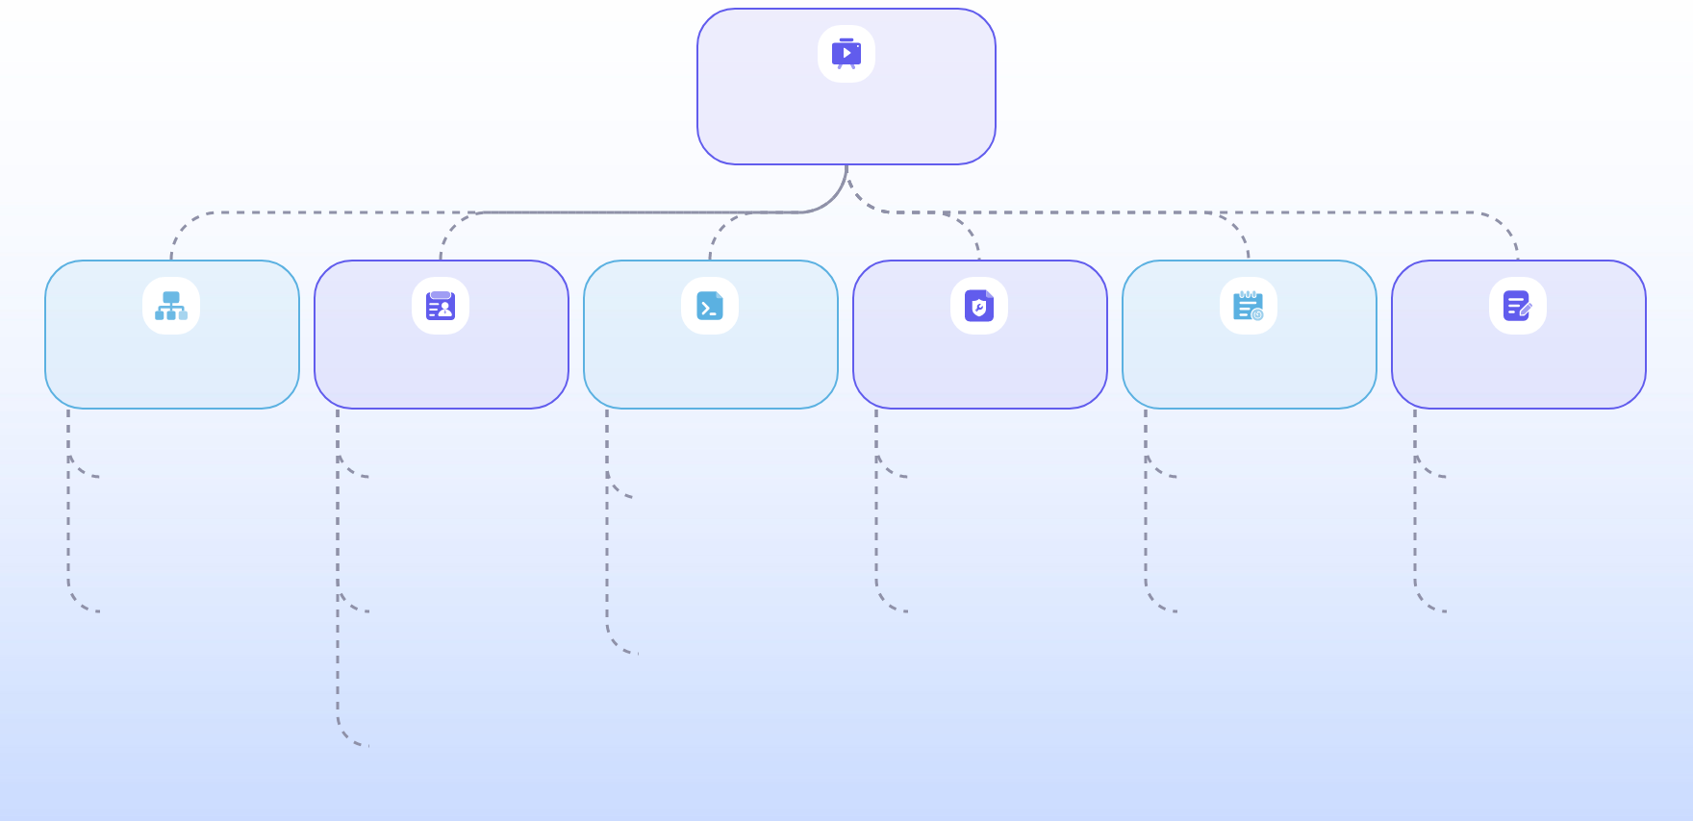
教育背景扎实：福州大学计算机科学与技术专业本科毕业
专业背景
教育经历
核心课程
能力素养
工程实践
岗位匹配
发展潜能
毕业于福州大学，计算机科学与技术专业。
数据结构，掌握高效的数据组织与操作方法。
具备系统性思维，能从整体角度分析技术问题。
本科阶段注重实践，积累项目开发经验。
课程体系贴合后端开发，具备岗位所需基础。
学术支撑坚实，具备持续学习与技术深耕潜力。
系统学习核心课程，具备扎实的学术基础。
算法设计，具备问题建模与优化求解能力。
能够快速融入团队协作，完成技术任务。
可胜任服务端逻辑开发、接口设计等职责。
适应技术演进，能在复杂系统中实现创新优化。
理论联系实际，善于将知识应用于工程场景。
操作系统，理解资源管理与系统运行机制。

Slide 52




项目经验丰富：主导福州大学游泳协会官网后端开发与管理
项目定位
技术实现
数据管理
运维经验
明确官网需求，聚焦信息发布与会员服务，打造高效稳定的后端支撑平台。
采用Spring Boot构建核心服务，集成JWT实现安全认证与权限控制机制。
基于MySQL设计规范化数据库结构，结合Redis提升访问性能与响应速度。
独立完成部署与接口调试，持续优化系统稳定性并保障线上服务可靠性。

Slide 53
技术栈全面：熟练掌握Spring Boot、JWT、Redis、MySQL等主流工具
核心框架
安全认证
数据存储
精通Spring Boot，擅长快速搭建高可用、易扩展的后端服务架构。
熟练运用JWT实现无状态身份验证，保障系统接口的安全性与灵活性。
深入掌握MySQL与Redis，优化数据读写性能，支撑高并发业务场景。

Slide 54
林涵（谷粒）- 数据分析与前端开发的音乐爱好者
11

Slide 55
性格类型为日NFP（时E时I），兼具理性与感性双重特质
01
02
03
理性思维
感性表达
灵活适应
擅长数据分析与编程，具备严谨的逻辑推理能力，善于解决复杂技术问题。
热爱音乐与艺术，通过乐器演奏释放情感，赋予技术创作更多人文温度。
在内外向间自如切换，既能独立专注开发，也能协作沟通推动团队进展。

Slide 56


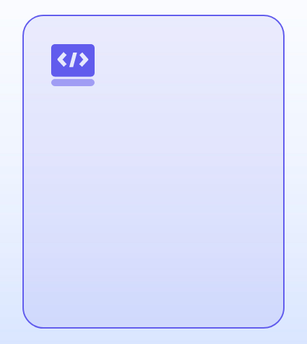

技术能力复合：擅长数据分析、C/C++编程与前端开发
数据分析专长
C/C++编程基础
前端开发经验
技术融合应用
具备扎实的数据处理与建模能力，善于从复杂数据中提取有效信息，支持决策优化。
掌握C/C++语言核心机制，具备良好的算法实现与系统级编程能力。
熟悉主流前端技术栈，能够构建响应式、高性能的用户界面。
擅长将数据分析与前端可视化结合，提升信息表达的直观性与交互体验。

Slide 57
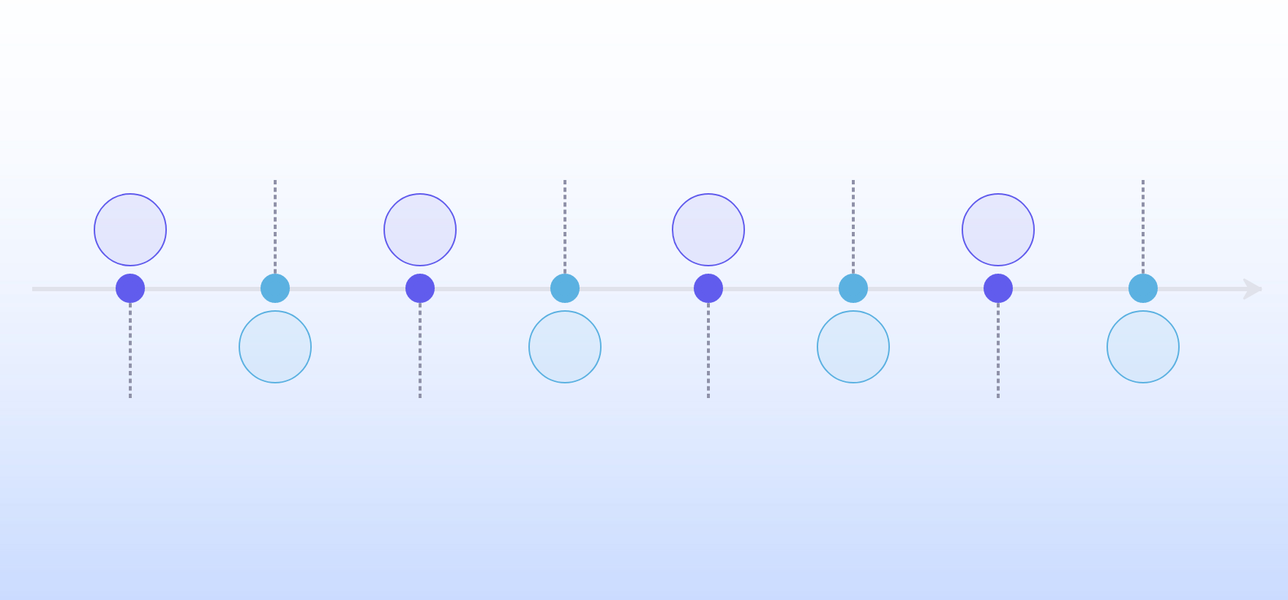
热爱音乐艺术：精通鼓与吉他演奏，活跃于英雄联盟竞技场
多角色适应
即时决策力
审美提升
节奏感培养
在乐队和游戏中胜任不同位置。灵活调整自身发挥以服务整体。适应快速变换的技术需求。
电竞经历增强临场决策能力。音乐演奏中实时调整节奏与强度。两者均要求高度专注与预判。
长期艺术实践深化美感认知。音乐表达注重情感与形式统一。审美能力反哺创作与协作质量。
乐器演奏强化内在节拍掌控。提升对音乐结构的敏感度。有助于团队合奏中的同步表现。
01
03
05
07
02
04
06
08
音乐创造力
团队协作力
思维敏捷性
技术融合力
通过鼓与吉他演奏展现个人创造力。音乐表达提升审美能力。节奏感在长期练习中不断强化。
乐队合奏锻炼成员间默契配合。学会倾听与响应他人演奏。协作意识延伸至多角色环境。
音乐即兴与游戏对抗训练反应速度。面对变化能迅速做出判断。提升高压下的稳定输出能力。
结合音乐与数字娱乐技术经验。理解不同系统间的交互逻辑。促进跨领域问题解决能力。

Slide 58
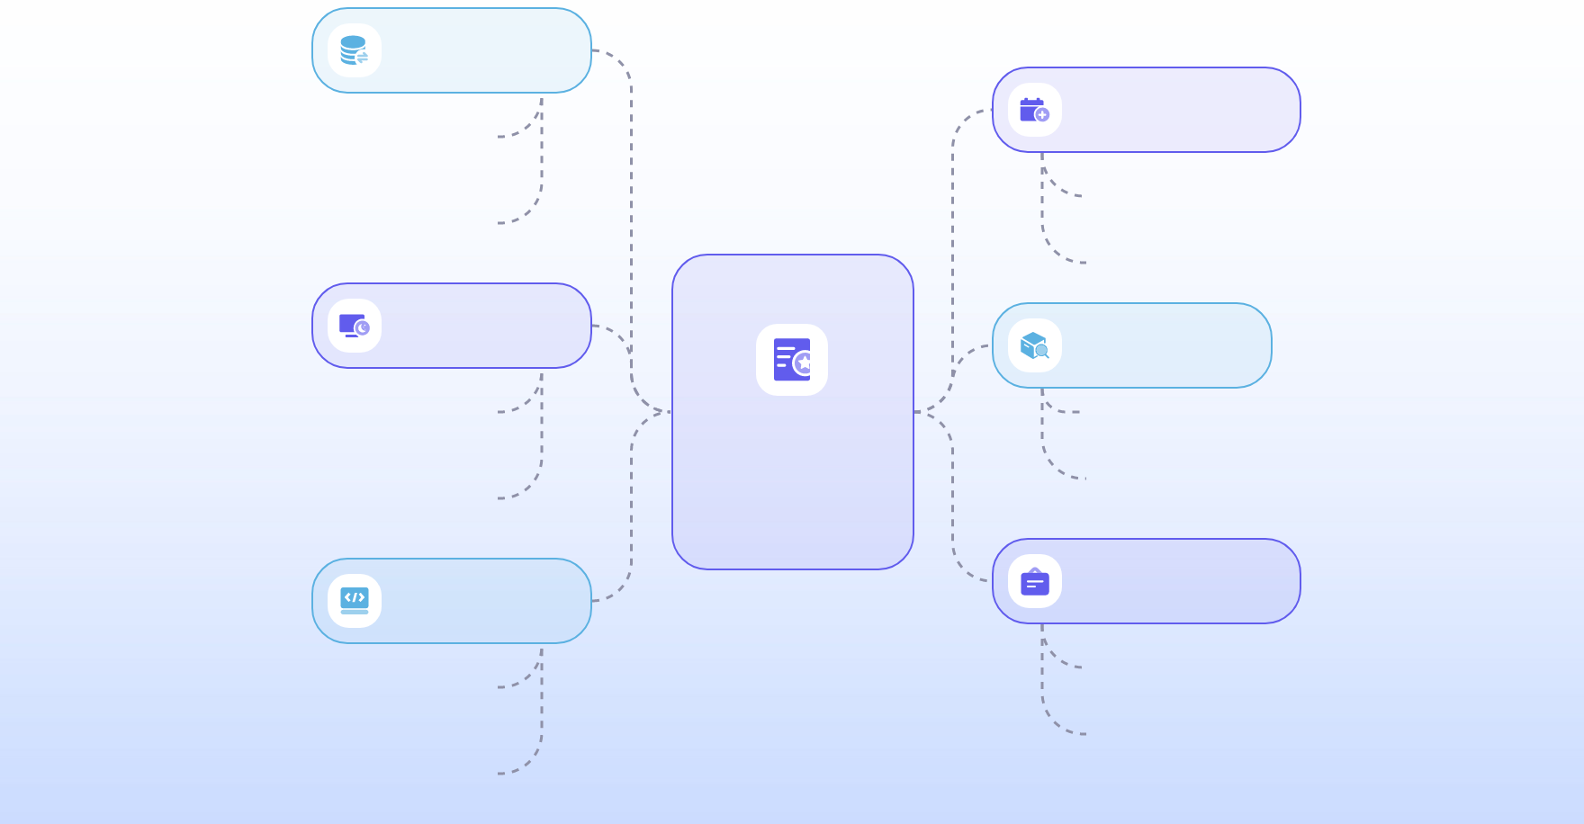
职业方向明确：希望在前端开发领域融合技术与审美表达
数据驱动优化
通过数据分析洞察用户行为，指导界面布局调整。
多领域灵感整合
融合艺术、工程与心理学元素，拓展设计边界。
结合前端技术实现动态渲染与性能高效优化。
引入跨学科方法激发创新解决方案的生成。
音乐美学融入
技术创意协同
借鉴音乐节奏感设计交互动效，增强流畅体验。
设计融合创新
推动前端工程中代码与创意的深度融合。
构建可复用的组件库支持快速原型与情感化设计。
运用旋律结构原理组织页面层次，提升视觉秩序。
情感化体验打造
用户导向设计
通过微交互与视觉语言传递品牌温度与个性。
以用户需求为核心，平衡功能实用性与界面美观性。
营造直观且富有共鸣的用户使用氛围。
通过反馈迭代持续优化交互逻辑与操作路径。

Slide 59
陈溢滨 - 乐观开朗的测试或前端开发角色
12

Slide 60
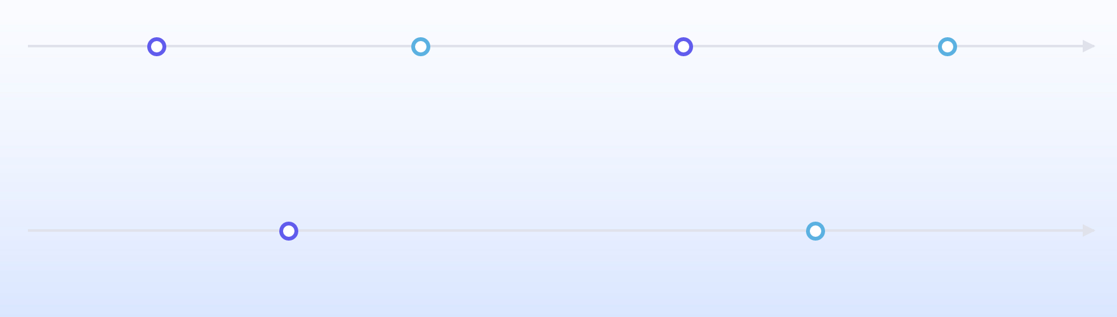
性格乐观开朗，积极向上，具备强大的心理韧性
阳光心态
抗压能力
情绪管理
积极应对
保持积极乐观的情绪状态。面对困难时展现正向思维。为团队营造轻松正面的氛围。
在高压环境中稳定发挥。有效管理压力与情绪波动。确保任务持续推进不中断。
在高强度任务中保持冷静。合理调节自身情绪反应。提升应对突发情况的韧性。
主动面对挑战与变化。迅速调整策略适应新环境。持续推动工作高效进行。
团队激励
协作增效
以乐观态度影响他人。传递正能量增强士气。促进团队协作与信任感。
通过正向互动提升效率。增强团队凝聚力与向心力。共同达成高难度目标。

Slide 61




编程基础扎实：熟练掌握Java、C++等主流语言
语言掌握全面
代码功底深厚
熟练运用Java与C++，具备扎实的面向对象编程能力与系统设计基础。
注重代码质量与可维护性，能高效编写稳定可靠的程序模块。
多语言协同应用
持续学习提升
能够根据项目需求灵活选择技术栈，实现前后端协同开发。
积极跟进技术发展，不断深化对编程语言底层机制的理解与应用。

Slide 62




倾向于测试或前端开发岗位，关注产品质量与用户体验优化
岗位适配性
质量保障力
用户视角思维
持续改进意识
结合性格优势与技术基础，精准定位测试与前端开发双路径发展方向。
注重细节验证与系统稳定性，致力于提升软件整体质量标准。
以用户体验为核心，推动界面友好性与功能一致性的双重优化。
善于总结反馈，在迭代中不断提升产品可靠性与交互流畅度。

Slide 63


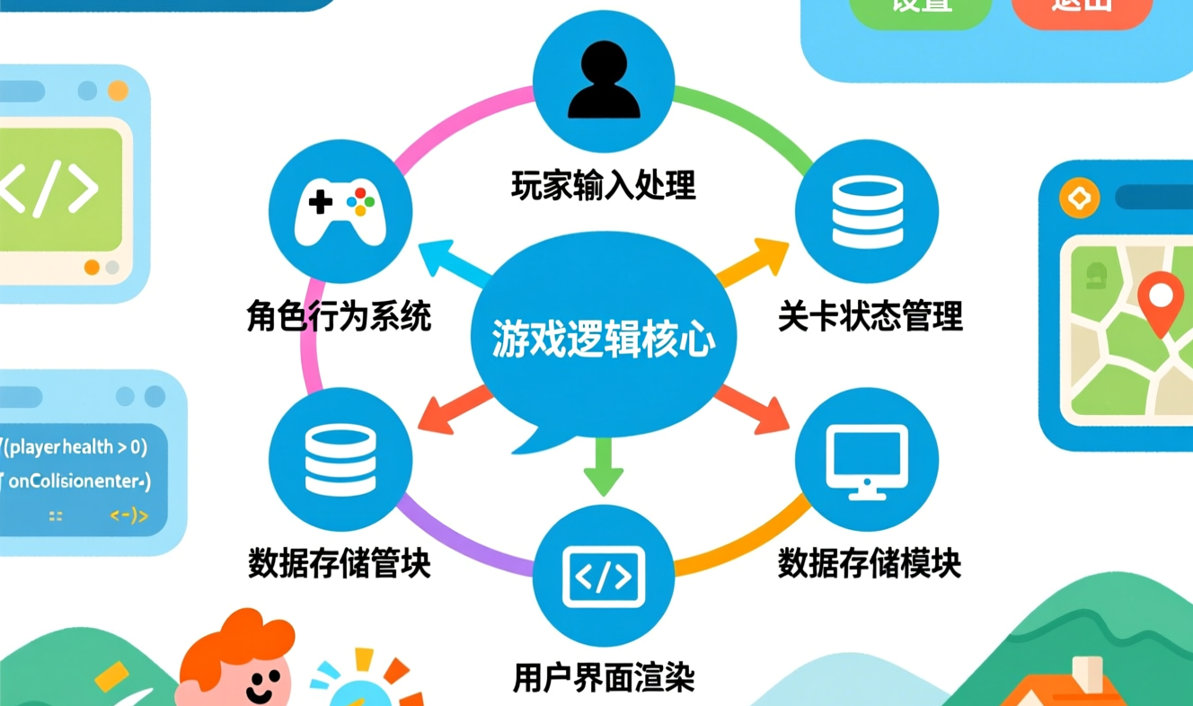
游戏爱好者，在策略游戏中锤炼专注力与系统性思维能力
策略游戏历练
专注力提升
思维系统化
通过深度参与策略类游戏，持续锻炼逻辑分析与全局规划能力。
在复杂游戏环境中保持高度集中，增强问题定位与解决效率。
从游戏中提炼结构化思维模式，助力测试与前端开发工作。

Slide 64
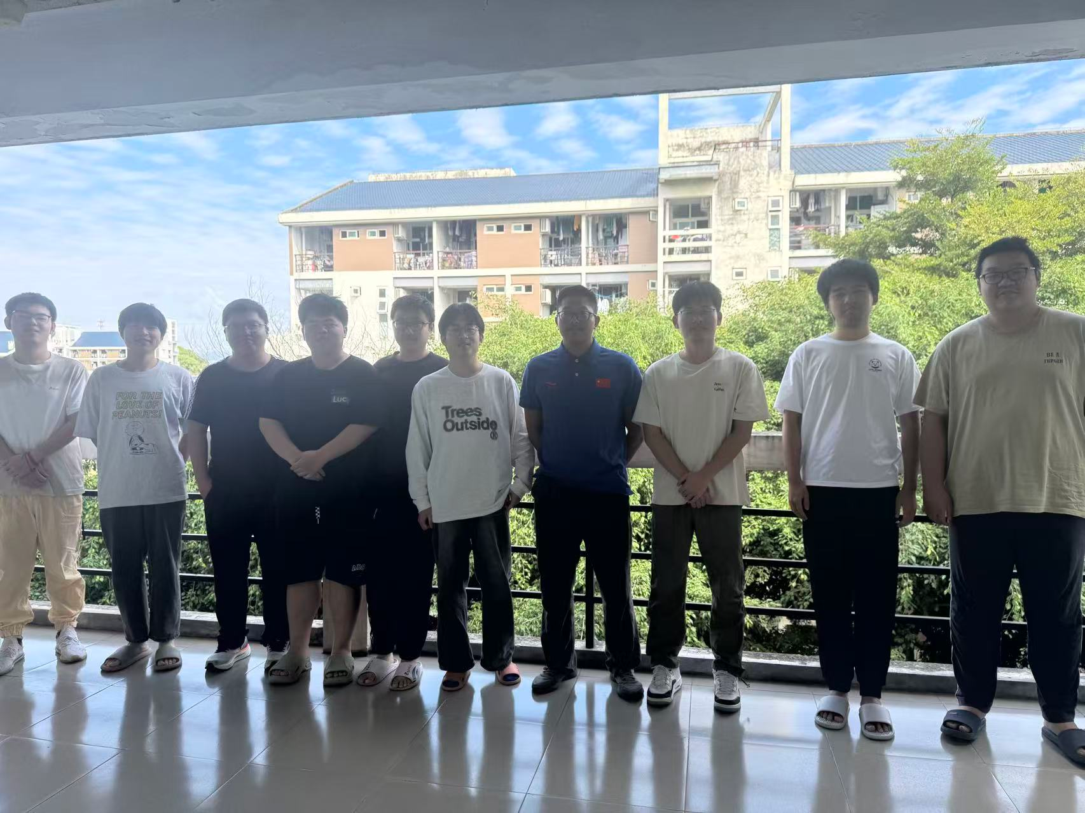
团队合照
架构大师
思维敏捷
创新思维
并肩作战
生龙活虎
严谨务实
精益求精
逻辑缜密

Slide 65

项目规划：
项目的具体规划将围绕快速迭代和敏捷开发展开。团队将采用模块化开发策略，优先保障最小可行产品的核心功能落地，即实现用户与智能体的自然语言对话交互和个性化行程的一键生成。
第一周期
第二周期
第三周期
第四周期
完善行程的手动调整
实现预算估算功能
完成后端智能体服务与前端对话界面集成
地图集成

Slide 66
项目愿景：
我们的团队愿景是成为每一位年轻旅行者出发时最先想到的智能伙伴。我们坚信，一次完美的旅行始于一份轻松愉快的规划。TravelMate致力于运用人工智能技术，将复杂的行程规划转化为一次简单的对话，让大学生群体能够以极低的成本和最高的效率，探索世界的精彩，从而真正释放旅行本身带来的自由、好奇与成长的价值。
第一周期
第二周期
第三周期
第四周期
完善行程的手动调整
实现预算估算功能
完成后端智能体服务与前端对话界面集成
地图集成

Slide 67
选题报告

Slide 68



旅行规划三大痛点
信息过载
操作路径冗长
预算不透明
传统旅游App充斥海量景点、酒店和广告，用户打开即被淹没，决策疲劳。
完成一次行程规划需跳转十个以上页面，中途放弃率高。
用户想控制花费却只能在不同平台来回比价，无法即时得知总开销。

Slide 69


AI旅行搭子概念诞生
团队提出‘AI旅行搭子’概念，用户用自然语言一句话输入需求，系统在3步内返回完整行程，全程零广告。
价值主张
产品特色
以微信小程序为载体，免安装、免注册、即开即用；通过本地POI数据库加大模型API组合，实现低成本高个性化推荐。

Slide 70
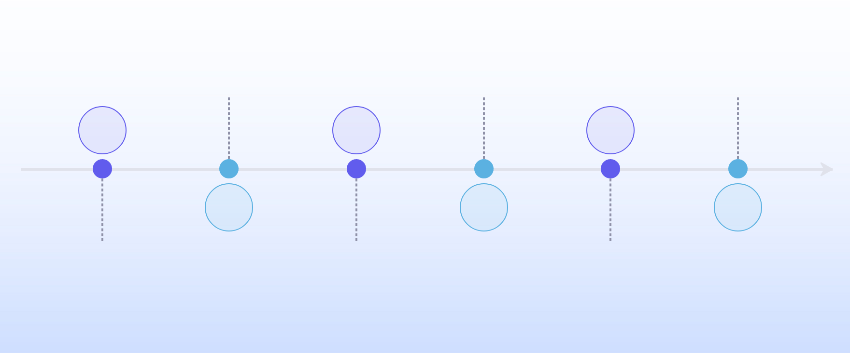
可行性与差异壁垒
数据可行性
竞争壁垒
公开景点、餐饮、交通数据可合法爬取，经脱敏后入库。
对比携程、马蜂窝、同城旅行，TravelMate以无广告、三步交互、秒级预算、对话式体验四项差异形成细分赛道壁垒。
01
03
02
04
技术可行性
成本可行性
采用微信小程序+Python+FastAPI+学生云优惠，足以承载万级并发。
DeepSeek、腾讯地图等免费额度可覆盖MVP阶段全部调用。

Slide 71
旅游类app需求分析报告

Slide 72
旅行规划行为
01
用户群体分析
02
03
关键功能需求与优先级排序
04
综合洞察与产品发展建议
content
目录

Slide 73
01
用户群体

Slide 74
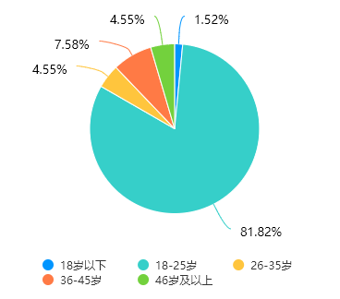
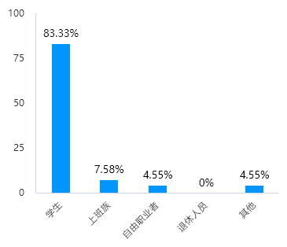
目标用户以18-25岁学生群体为主，占比高达84.13%
年龄集中
职业分布
群体特征
18-25岁用户占比82.54%，是旅游App的核心使用群体。
学生群体占总样本84.13%，显著主导用户结构。
年轻、自主性强，具备高频信息获取与数字工具依赖特点。

Slide 75
超六成用户年旅行频率为1-2次，具备稳定出行意愿
用户群体分化
偏好适度频率
规划性较强
主要分为稳定出行与近年无出行两类。部分用户处于潜在激活状态。存在可转化的沉睡用户。
用户倾向适度频率的出行节奏。不喜欢过于频繁的长途旅行。注重出行质量而非数量。
用户重视出行前的计划与准备。倾向于提前安排行程。对信息完整性和可靠性要求高。
01
03
05
02
04
06
出行频率稳定
出行意愿明确
潜在增长机会
超六成用户每年进行1至2次长途旅行。出行习惯规律，具备持续使用潜力。高频出行并非主流需求。
绝大多数用户有清晰的出行意愿。偏好可规划的行程安排。对出行节奏有自主掌控倾向。
无长途出行用户具激活潜力。可通过精准营销唤醒需求。提供灵活产品吸引新需求。

Slide 76
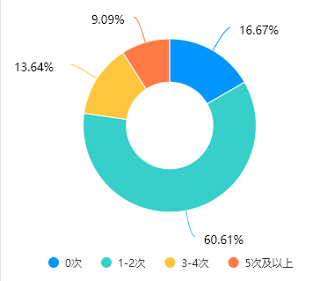
年轻化、高自主规划倾向的用户结构显著
年龄集中18-25岁
具备稳定出行意愿
82.54%用户为18-25岁青年，主体为学生群体，具备强数字化行为特征。
超六成用户每年进行1至2次长途旅行。出行习惯规律，具备持续使用潜力
自主规划成主流
90.48%用户通过网络攻略自行安排行程，体现高度独立决策倾向。

Slide 77
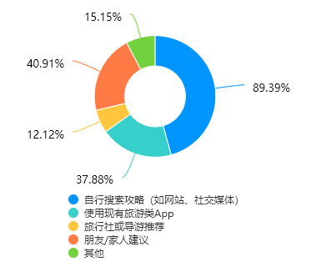


90.48%用户依赖网络攻略自行规划行程，自主性强烈
主导方式
90.48%用户通过网站、社交媒体等自行搜索攻略，主导行程规划过程。
数据支撑
在63份有效样本中，57人选择自行搜索，占比绝对领先。

Slide 78
旅行规划行为
02

Slide 79
90.48%用户依赖网络攻略自行规划行程，自主性强烈
主导方式
90.48%用户通过网站、社交媒体等自行搜索攻略，主导行程规划过程。
数据支撑
在63份有效样本中，57人选择自行搜索，占比绝对领先。

Slide 80
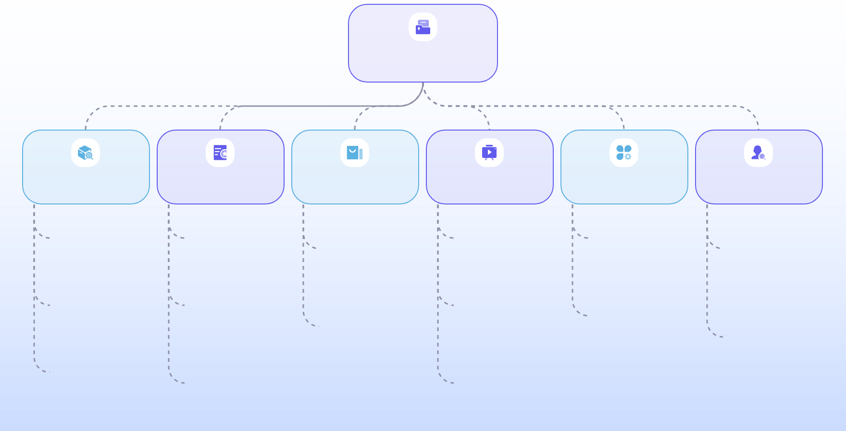
朋友/家人建议与现有旅游App为次要但重要信息来源
旅游决策方式
亲友推荐
App规划
信息整合
线上协同
线下体验
信任机制
信任关系链，亲友经验增强决策可信度。
行程定制，通过App智能生成路线与时间安排。
多源互补，结合社交推荐与平台数据提升准确性。
云端共享，多人协作编辑行程便于团队出游。
实地反馈，现场感受驱动后续行程灵活调整。
熟人优先，用户更倾向采纳好友的真实经历建议。
口碑传播，真实体验分享影响目的地选择。
景点评分，参考用户评价选择高性价比项目。
即时更新，动态调整计划应对天气或突发情况。
人际互动，与当地人交流获取隐藏玩法与小众景点。
交叉验证，比对不同渠道信息以降低决策风险。
评价筛选，依赖高信誉用户和大量评论的数据支撑。
情感关联，熟人推荐更易激发出行意愿。
实时导航，利用定位功能优化途中交通与停留点。
资源对接，直接在平台预订门票、住宿与交通。

Slide 81
关键功能需求与优先级排序
03

Slide 82
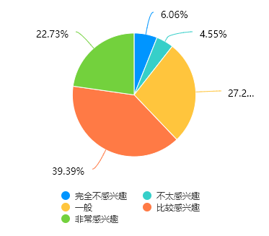
个性化推荐整体兴趣评分达3.63（满分5），接受度较高
兴趣水平分布
仅11.11%用户不感兴趣，超七成认为比较或非常感兴趣，接受度基础良好。
平均评分表现
个性化推荐功能获3.63分（满分5），具备较强用户吸引力。
核心兴趣驱动
“比较感兴趣”与“非常感兴趣”合计占比60.32%，需求明确。

Slide 83
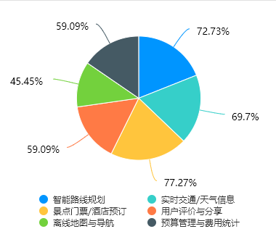
景点门票/酒店预订、智能路线规划等功能关注度超70%
预订功能刚需
79.37%用户关注景点门票与酒店预订，是核心基础功能。
智能路线高需
73.02%用户重视智能路线规划，提升行程效率的关键。
信息实时性强
71.43%用户依赖实时交通与天气信息，保障出行顺畅。

Slide 84

实时交通与天气信息被列为高频刚需功能
01
02
03
04
核心功能定位
影响出行决策
增强实用价值
提升用户粘性
实时交通与天气信息成为用户关注的第三大核心功能，需求高达71.43%。该功能在出行类App中具有重要地位。高频使用体现其刚需属性。
该功能直接影响用户的行程安排与安全判断。动态信息帮助用户做出更合理的出行选择。提升决策效率与安全性。
持续输出高质量动态信息有助于增加用户使用频率。增强用户依赖感和满意度。形成关键竞争优势。
提供精准及时的信息能显著提升App的实用性。满足用户对可靠数据的需求。强化产品服务竞争力。

Slide 85
综合洞察与产品发展建议
04

Slide 86
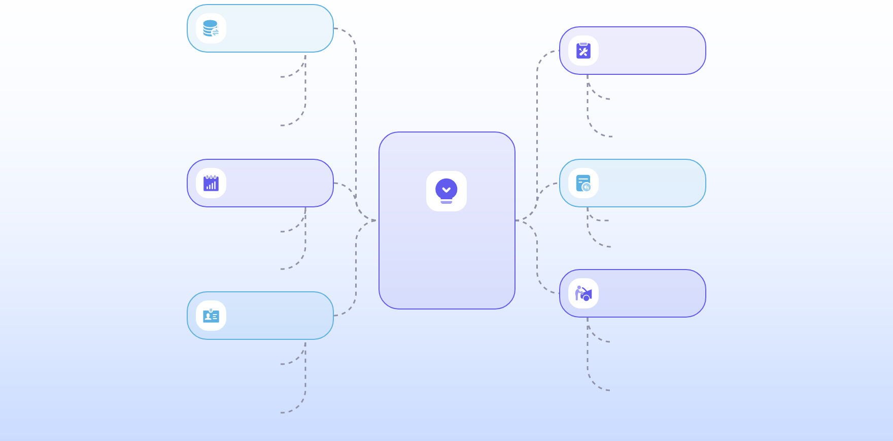
推荐内容不精准和界面操作复杂影响使用满意度
推荐精准度
需求覆盖度
用户反馈内容与需求不匹配，个性化推荐效果不佳。
难以满足个性化、小众化或深度游用户的特殊需求。
算法需优化用户画像和行为分析以提升匹配度。
对多目的地、长时间跨度规划支持不足。
界面体验
交互流畅性
操作流程繁琐，入口层级过深影响使用效率。
旅行服务优化
页面跳转频繁，操作响应延迟感明显。
缺少引导式设计，用户易迷失操作路径。
界面布局复杂，新用户上手难度较高。
智能辅助
功能整合性
缺乏基于场景的智能建议，如天气适配行程调整。
现有功能分散，缺乏统一的行程规划集成模块。
未提供预算分配、时间冲突等自动优化提示。
无法一站式完成交通、住宿、景点等联动安排。

Slide 87
构建以智能推荐+精准信息为核心的竞争力体系
01
02
03
04
强化智能推荐
优化数据更新
整合实时数据
打造免费服务
融合AI算法提升推荐智能化水平。增强个性化路线与景点匹配精度。提高用户体验满意度。
改进机制确保信息实时性。解决超六成用户反馈滞后问题。保障平台内容时效可靠。
接入交通与天气动态信息。满足用户核心出行需求。提升推荐实用性与准确性。
结合用户支付意愿设计高性价比功能。拓展商业化路径。增强平台整体竞争力。

